Slide 1
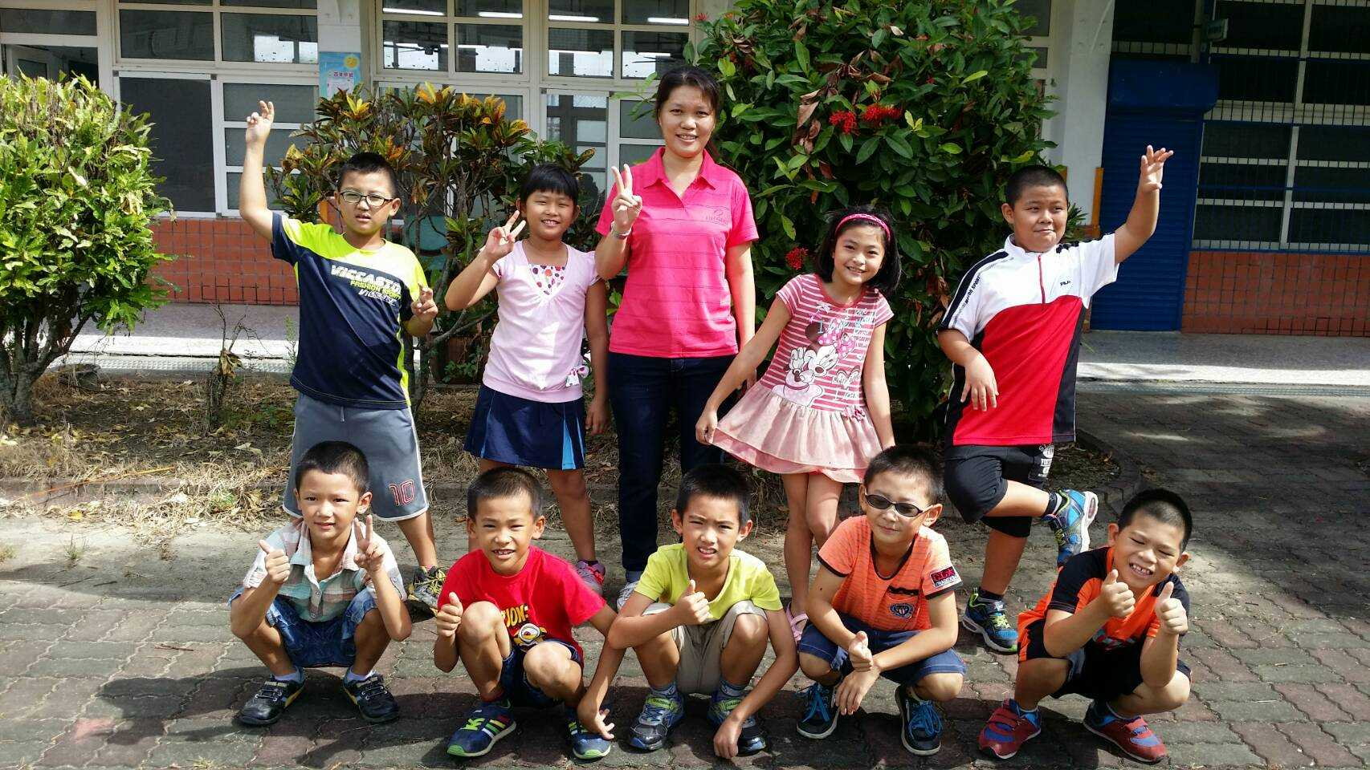
~孩子是我們共同的希望~
教育之道無他，唯愛與榜樣
三年甲班
導師：陳雅惠

Slide 2
教育理念…品格教育。安全校園
每個孩子未必都出類拔萃，
但一定是獨一無二的…
讓每個孩子都能在安全的校園裡快樂學習，養成對人感恩、對物珍惜、對事負責、對己自信等良好習性，並能隨時反省檢討。

Slide 3
教育態度…一心一意
一心：平等心
不歧視任何一個學生，每個人
都有其特質，都應受到尊重。
一意：關懷意
對孩子多一分關懷，孩子就能
感受更多溫暖，不致誤入歧途。

Slide 4
教育目標…落實五力
品格力:
對人感恩、對事負責、對物珍惜、對己
自信的良善德行。習性，並能隨時反省檢討
認同力:
透過走讀或遊學的探索體驗，培育愛鄉
愛土的在地認同及榮譽感。
英語力:
培育英語基本能力，增進英語溝通的自
信心，進而與國際接軌。

Slide 5
教育目標…落實五力
健康力:
自主健康管理，養成均衡飲食、規律運
動、定時作息的好習慣。
親水力:
親水游泳與自救能力教學，培養安全親
水的認知、能力與態度。

Slide 6
教學方法：
以學生為主體，
師生互動共創
學習共同體…

Slide 7
班級願景…
班級就像一個大家庭，建立有禮貌、愛整潔、肯學習、互幫忙的學習共同體，讓小朋友可以正向快樂的發展…

Slide 8
教育期許…快樂學習.正向發展
每個小孩的學習進度不一樣，不需跟別人比較，只要自己昨天比今天多學一點，積沙成塔，終見成效!

Slide 9
培養閱讀習慣…提升創造力
洪蘭教授強調:
從閱讀去學習做人做事的道理，
人腦吸收的速度比用聽的效果好。
~~~ 每天晨讀十分鐘 ~~~
7：50 ~ 8：00

Slide 10
身體健康…快樂學習
注意視力保健:
1.看電視要遵守3010原則，每30分鐘休息
10分鐘，每天總時數少於 1 小時。
【3C產品~護眼333】
用眼30分鐘、休息3分鐘，將視線移至3公尺外遠處，可幫助眼睛放鬆休息。
2.看書或寫字，保持35-40公分的距離。
3.光線要充足，桌面照度至少350米燭光以上。

Slide 11
身體健康…快樂學習
書包減重:
書包超重將影響孩童脊柱生長！
【重量不超過體重的12.5%】
交通安全:
上下學時，走路靠右邊，騎腳踏車或家長騎乘機車接送時要配戴安全帽。
水域安全:
游泳或戲水需有大人陪同才安全!

Slide 12
教育好夥伴…親師合作
班級網頁，關心孩子的校園點滴： http://www.gles.cyc.edu.tw
安排家訪或電訪。
歡迎您利用家庭聯絡簿或電話與我連繫。
孩子的成長過程需要您、我的共同努力，
讓我們一起攜手，為孩子的未來加油!

